Slide 1
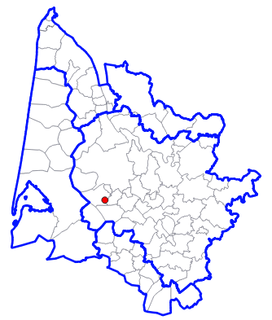
Pétitionnaire : M. DUBOURG Guillaume
Projet : création de 11 forages agricoles
Demande : avis complémentaire sollicité
par le pétitionnaire (via CA33) le 6 mars 2025
Pièces examinées :
complément au dossier d’autorisation environnementale
Ressource :
prioritairement Plio-Quaternaire (hors SAGE)
en report Miocène centre non déficitaire
Avis précédents : 2024-021 du 13 mai 2024
Contexte :
  Projet d’installation agricole pour une production en bio
  Approvisionnement en eau via 11 forages à créer (10+1 secours)
1

Slide 2
Avis 2024-021 du 13 mai 2024
Considérant :
la ressource ciblée directement à savoir le Plio-Quaternaire situé hors périmètre du SAGE ;
l’absence locale d’éponte entre les formations du Plio-Quaternaire et celles du Miocène ;
l’unité de gestion indirectement potentiellement concernée par une connexion hydraulique probable, à savoir le Miocène centre non déficitaire ;
les dispositions visant à l’optimisation des usages ;
la cohérence entre la demande et le besoin ;
la démonstration de l’absence de ressources alternatives mobilisables dans des conditions technico-économiques acceptables ;
et, sous réserve que :
les ouvrages soient réalisés dans les règles de l’art et de sorte à ne pas atteindre les formations miocènes, pré-identifiées vers 20 m de profondeur, et ne capter que les formations plio-quaternaires ;
l’usage de l’eau soit optimisé de sorte à réduire le ratio de consommation ;
le projet de création des forages destinés à l'irrigation à Cestas peut être jugé compatible avec le SAGE Nappes profondes de Gironde.

Slide 3
Eléments apportés par les compléments :
Besoin moyen : 3 600 m³/ha/an soit 227 000 m³/an
Besoin maximal : 4 790 m³/ha soit 300 000 m³/an
Demande d’autorisation d’approfondissement au Miocène en cas de productivité non satisfaisante au Plio-Quaternaire.

Slide 4
Proposition d'avis :
Considérant :
l’avis de compatibilité 2024-021 du 13 mai 2024 ;
l’ajustement de la demande pour une exploitation en dernier recours au Miocène centre non déficitaire ;
l’absence locale d’éponte entre les formations du Plio-Quaternaire et celles du Miocène ;
et, sous réserve que :
les ouvrages soient réalisés dans les règles de l’art ;
le recours au Miocène soit justifié par la démonstration de l'incapacité du Plio-Quaternaire à satisfaire le besoin ;
l’usage de l’eau soit optimisé de sorte à réduire le ratio de consommation rapporté à l'hectare
le projet de création des forages destinés à l'irrigation à Cestas peut être jugé compatible avec le SAGE Nappes profondes de Gironde.
4

